Slide 1
Взрослым….о подростковой наркомании
ГБУЗ «Самарский областной центр медицинской профилактики
«Центр общественного здоровья»
Сызранский межмуниципальный отдел
Завьялова Марина Павловна
Руководитель Сызранского межмуниципального отдела
ГБУЗ «Самарский областной центр медицинской профилактики «Центр общественного здоровья»
2020 год

Slide 2
Проблема наркомании
В Российской Федерации среди всех наркозависимых:
20% всех наркозависимых - это школьники;
60% - молодежь в возрасте от 16 до 30 лет;
20% - это люди старше тридцати.
Средний возраст начала приема наркотических веществ в нашей стране составляет 15 - 17 лет.
Один наркозависимый привлекает к употреблению психотропных веществ 13 - 15 человек.
Каждый год в РФ умирает от наркомании 70- 80 тысяч человек

Slide 3
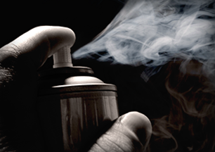
Виды психоактивных веществ (ПАВ)
Психоактивное вещество — любое вещество (или смесь) естественного или искусственного происхождения, которое влияет на функционирование центральной нервной системы, приводя к изменению психического состояния иногда вплоть до изменёного состояния сознания.
К ПАВ относятся:
Алкоголь
Никотин
Кофеин
Некоторые лекарства
Наркотики
Ингалянты -это тоже ПАВ, так как действуют на работу мозга и изменяют состояние человека

Slide 5
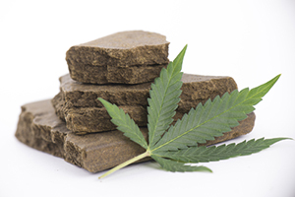
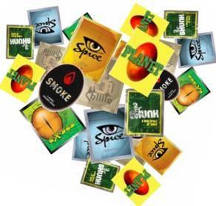
Не все психоактивные вещества являются наркотиками, но все наркотики являются психоактивными веществами.
Наркотики бывают двух видов:
естественного происхождения, известные с древности (марихуана, гашиш, опиум, конопля)
синтетические, т. е. созданные химическим путем (ЛСД, экстази, амфетамины, барбитураты, спайсы, соли)
Синтетические наркотики представляют для общества наибольшую угрозу, так как по стоимости они более доступны для молодежи. К тому же синтетические психотропные вещества оказывают на организм более выраженное разрушительное воздействие, чем природные.

Slide 6
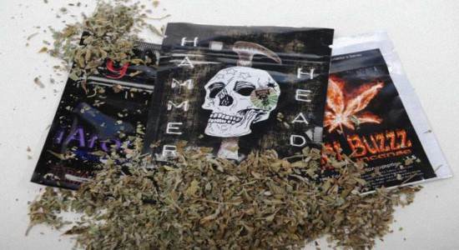
Курительные смеси — общее название ароматизированных травяных смесей, вызывающих психоактивные эффекты при курении. В России известны как «Курительные миксы», «Арома миксы», «Спайс».
Спайс (от англ. «spice» - специя, пряность) - разновидность травяной смеси, в состав которой входят синтетические вещества и обыкновенные травы. Спайсы содержат в себе синтетический галлюциноген, созданный в США. Синтетический каннабинойд «JWH-018» в 5 раз сильнее натурального аналога и в два раза быстрее вызывает зависимость у человека.

Slide 7
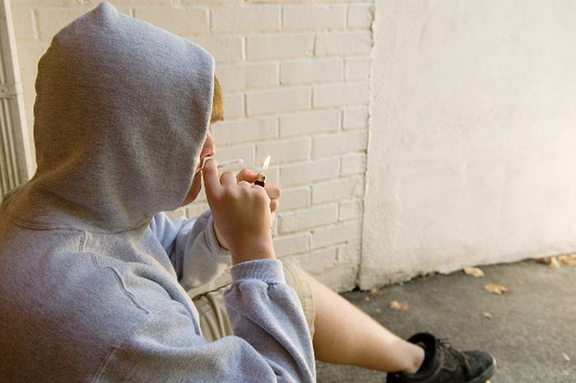
Подростковая наркомания
Подростковая наркомания – патологическая зависимость от наркотических препаратов у лиц подросткового возраста. Развивается в результате взаимодействия психологических, биологических и социальных факторов. Отличительными особенностями подростковой наркомании являются:
быстрое возникновение психопатологических нарушений;
грубые личностные изменения, препятствующие последующей адаптации к взрослой жизни;
выраженное негативное влияние на все органы и системы.
Мы с вами живем в таком мире, где причин для того, чтобы употреблять наркотики, гораздо больше, как кажется подросткам, чем их не употреблять. И это на самом деле страшно….

Slide 8
По каким причинам подростки употребляют наркотики? | А почему этого не делают?
Чтобы было хорошо, весело, кайф
Так легче общаться
От горя, забыться
Быть «круче» (танцевать, оттягиваться)
Просто, чтобы испытать что это такое
Уйти от боли
За компанию, расслабиться
Для смелости, энергии
Уйти в другие миры и др.
Список можно продолжать……
Боятся за свою жизнь и здоровье
Не хотят проблем (с родителями, полицией)
Есть принципы и убеждения
Реальных причины всего 3…

Slide 9
Стадии подростковой наркомании
Первая стадия - первый прием (или несколько приемов) наркотика. Подросток употребляет наркотический препарат «за компанию», провоцируемый более опытными сверстниками или ребятами постарше. Зависимости не возникает, эйфория на этом этапе подростковой наркомании слабо выражена. Нередко преобладают неприятные физиологические эффекты, характерные для первого употребления психоактивных веществ. Основное значение первой стадии – устранение психологического барьера, исчезновение внутреннего запрета на прием наркотиков. На этой стадии подростковой наркомании у многих пациентов формируется представление о безопасности наркотического вещества.
Вторая стадия - возникновение эйфории. Подросток начинает чувствовать эйфорию в состоянии интоксикации и начинает рассматривать прием наркотика, как способ быстро и без особых усилий получить удовольствие. Наркотическая зависимость на этой стадии подростковой наркомании отсутствует, продолжение употребления обусловлено приятными ощущениями и потребностью быть частью группы, разделять ее интересы.

Slide 10
Стадии подростковой наркомании
Третья стадия подростковой наркомании – развитие психической зависимости. При слишком долгом перерыве между приемами подросток чувствует раздражительность, тревогу и беспокойство. Теперь поводом для дальнейших употреблений становится не только эйфория, но и потребность устранить неприятные ощущения.
Четвертая стадия подростковой наркомании – возникновение физической зависимости. При отмене наркотического препарата возникают очень неприятные, порой болезненные вегетативные и соматические симптомы (ломка). Проявления абстинентного синдрома зависят от характера употребляемого психоактивного вещества.

Slide 11
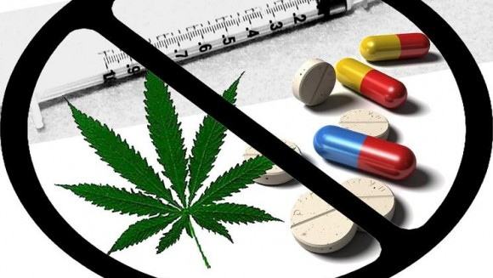
Психическая зависимость
Психическая зависимость – это навязчивое влечение к психоактивному веществу и способность достижения состояния психического комфорта в предмете влечения. Психическое влечение выражается:
в постоянных мыслях о наркотике, подъеме настроения в предвкушении приема, подавленности, неудовлетворенности в отсутствии наркотика.
определяет настроение, эмоциональный фон, взгляд на мир. Человек начинает неадекватно положительно оценивать все, что связано с наркотиками, и чрезмерно отрицательно воспринимать то, что мешает наркотизации.
снижается ценность прежних интересов. Психическое влечение перестраивает жизненные интересы, отношения с другими людьми, меняет социальную ориентацию личности, он ищет компанию, где употребляют наркотики.

Slide 12
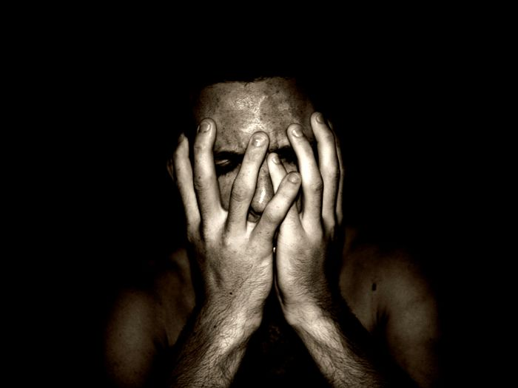
Физическая зависимость
Синдром физической зависимости — синдром зависимости, возникающий при длительном употреблении психоактивных веществ, для которого характерны возрастание толерантности к этим веществам и развитие абстинентного синдрома (ломки) при резком прекращении их употребления.
Ломка от слова «ломать». Без наркотика возникает боль. При ломке у наркомана нет локализации боли, все болит: мышцы, голова, желудок, суставы. Суставная боль такая сильная, как будто кости ломаются.

Slide 13
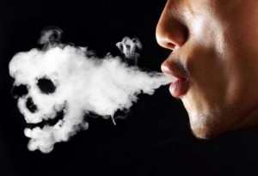
Токсическое воздействие наркотиков на организм подростка
Наркотические препараты крайне негативно влияют на незрелую репродуктивную систему подростка. У каждой третьей девочки прекращаются менструации, в остальных случаях, как правило, наблюдаются нарушения менструального цикла.
При подростковой наркомании, как у девочек, так и у мальчиков, возникают патологические изменения, приводящие к бесплодию и увеличивающие риск развития уродств плода.
Из-за расстройств белкового обмена нарушается нормальный рост мышц. В результате интоксикации возникают поражения печени и неврологические расстройства.
Страдает психика, волевая и эмоциональная сфера
Характерная для подростковой наркомании неразборчивость при выборе половых партнеров оборачивается нежелательными беременностями, распространением сифилиса, ВИЧ, гонореи и других инфекций, передающихся половым путем

Slide 14
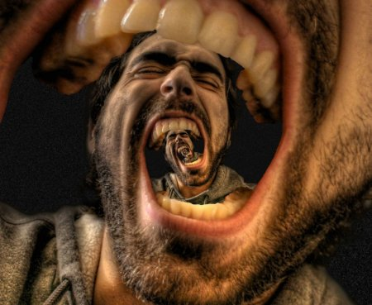
Центральные нервные реакции
Возникают зрительные и слуховые галлюцинации. При закрытых глазах у подростка наблюдаются непонятные образы, визуальные эффекты, могут слышаться потусторонние голоса. Эти галлюцинации могут вызвать у него суицидальное поведение: желание выпрыгнуть из окна высотного здания или броситься под колеса.
Нарушение сознания и мышления. После употребления наркотиков наблюдаются резкие изменения в мыслительном процессе, теряется грань между реальностью и иллюзиями.
Амнезия. После того, как состояние наркотического опьянения проходит, подросток не может вспомнить, что он делал, и что в это время происходило вокруг.
Неосознанные действия. Некоторые могут совершать бессознательные действия: ходить из стороны в сторону, при этом постоянно натыкаться на окружающие предметы, могут падать, спокойно лежать, метаться как эпилептик, при этом боль не ощущается и отказывает инстинкт самосохранения.

Slide 15
Родителям - признаки подростковой наркомании:
Нарастающая скрытность ребенка (возможно, без ухудшения отношений с родителями). Часто она сопровождается учащением и увеличением времени «гуляний», когда ребенок уходит из дома в то время, которое раньше проводил в семье или за уроками.
Возможно, ребенок слишком поздно ложится спать и все дольше залеживается в постели с утра.
Падает интерес к учебе или к привычным увлечениям и хобби, может быть, родители узнают о прогулах школьных занятий.
Снижается успеваемость.
Зато увеличиваются финансовые запросы, и молодой человек активно ищет пути их удовлетворения, выпрашивая деньги во все возрастающих количествах (если начинают пропадать деньги из родительских кошельков или ценные вещи из дома - это очень тревожный признак!).
Появляются новые подозрительные друзья (но вначале молодой человек обычно встречается с весьма приличными на вид наркоманами) или поведение старых приятелей становится подозрительным. Разговоры с ними ведутся шепотом, непонятными фразами или в уединении.
Настроение ребенка - это очень важный признак - меняется по непонятным причинам, очень быстро и часто не соответствует ситуации: добродушие и вялость в скандале или, наоборот, раздражительность в спокойной ситуации.

Slide 16
Родителям - признаки подростковой наркомании:
Вы можете заметить следы инъекций (т.е. уколов) по ходу вен на руках.
Внезапно появившаяся привычка всегда, вне зависимости от погоды, носить одежду с длинными руками, а также ухудшение внешнего вида: ощущение общей неряшливости, отечность кистей рук, сухость волос, бледный или сероватый оттенок кожи.
В разговорах с друзьями ребенок, страдающий подростковой наркоманией, может употреблять такие слова, как «космос», «мулька», «эфенди», «джеф», «коктейль», «винт», «лошадка», «кислота», «марафет», «терьяк», «султыга», «чек», «соломка», «химка», «опилки», «травка»…
В мусорном ведре, ящиках стола, сумке и карманах ребенка, страдающего подростковой наркоманией, можно обнаружить пакетики из фольги или полиэтилена с субстанцией зеленоватого, зеленовато-желтого, зеленовато-коричневого цветов с тяжелым травяным запахом (спайс), коробочки с маком (цельным или измельченным, в виде светло-коричневой массы), смолообразное коричневое вещество (опий), зеленоватые бруски или комочки с пряным запахом (гашиш), зеленоватую измельченную массу с пряным запахом (марихуана), различные лекарственные препараты в порошках, флаконах и ампулах.

Slide 17
Что необходимо делать?
Подростковая наркомания – это хроническая болезнь, которая на сегодняшний день очень трудно поддается лечению (процент вылеченных – не более 3-5%) .
Что же можно сделать? Ответ только один: все возможное, чтобы не заболеть. В медицине это называется профилактикой заболевания.
Мы должны так рассказать детям о наркотиках, чтобы они действительно поняли, чем наркотики опасны.
«Должны… А как это сделать, где найти такие слова, чтобы дети действительно стали бояться наркотиков?» Это как раз самое сложное самое сложное – найти нужные слова. И задача этой презентации – помочь взрослым в этом.
На сегодняшний день защита от наркотиков только одна – ЗНАНИЯ, реальные научные знания, основанные на данных современной биологии и медицины. Подростки, которые принимают наркотики, практически ничего не знают о механизмах их действия.

Slide 18
Советы для взрослых
- Рассказывайте детям и подросткам о вреде наркотиков.
- Используйте все возможности для разговора о наркотиках, которые возникают сами собой (например, телевидение, фильмы, газеты).
- Спросите, что они думают о наркотиках.
- Не читайте наставлений, но расскажите детям о своей позиции по отношению к наркотикам.
- Расскажите им об опасностях, которым они себя подвергают в случае употребления наркотиков.
- Убедитесь, что они понимают: что бы ни случилось, они могут прийти к вам за спокойной, мудрой помощью и советом.
- Поговорите с ними о давлении со стороны сверстников и разработайте тактику, как с этим разобраться.

Slide 19
Памятка для родителей: Как уберечь детей от наркотиков
Невозможно изолировать ребенка от этой реальности, просто запретив употреблять наркотики, посещать дискотеки и гулять в определенных местах. Как же уберечь наших детей от этого зла? Лучший путь - это сотрудничество с Вашим взрослеющим ребенком.
Учитесь видеть мир его глазами. Для этого полезно вспомнить себя в таком же возрасте, свой первый контакт с алкоголем, табаком.
Умейте слушать. Поймите, чем живет ваш ребенок, каковы его мысли, чувства.
Говорите о себе, чтобы ребенку было легче говорить о себе.
Не запрещайте безапелляционно. Задавайте вопросы. Выражайте свое мнение.
Предоставьте ребенку знания о наркотиках, не избегая разговора о положительных моментах удовольствия от них. Вам необходимо помочь сделать ему правильный сознательный выбор между непродолжительным удовольствием и длительными необратимыми последствиями.
Научите ребенка говорить «нет». Важно, чтобы он в семье имел это право. Тогда ему будет легче сопротивляться давлению сверстников, предлагающих наркотики.
Разделяйте проблемы ребенка и оказывайте ему поддержку. Учите ребенка, как решать проблемы, а не избегать их. Если у него не получается самостоятельно, пройдите весь путь решения проблемы с ним вместе.

Slide 20
Спасибо за внимание!

